Slide 2
DUU 29. feb. 2024
28. nov. 2023 DTU

Slide 3
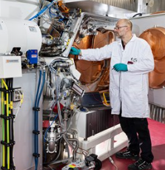
DAGSORDEN
Velkommen
Introduktion til DUU
Revisionen af diplomingeniøruddannelsen
Fremtidens universitetsuddannelser og universitet
AI i undervisningen og til eksamen
Meddelelser
Eventuelt

Slide 4
Revisionen af diplomingeniøruddannelsen

Slide 5
Ændret projektorganisering og afslutning
Delprojekt 1
Delprojekt 2
Katalog over trivselsfremmende initiativer
Delprojekt 3
CDIO 3.0. er vedtaget
Digitalisering
Proces for implementering forankres i Learning lab
Tidsplan
Jan
Februar
Marts
April
Juni / styregruppemøde
Maj
September
Styregruppemøde
Faglige familier
August
Slutrapportering og drift
Oktober
November
December / styregruppemøde
Innovation
Bæredygtighed
Styregruppemøde
Konstituerende elementer
Slutrapportering og implementering

Slide 6
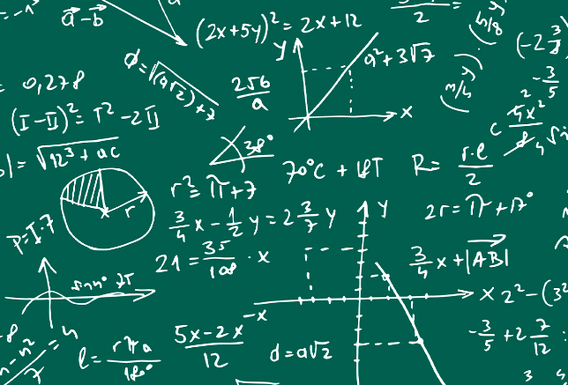
Delprojekt 1
Matematik:
- Intro-Mat (tidligere: brush-up kurset)
- Matematisk analyse og modellering
- Lineær algebra og modellering
Uddannelseslandskab og faglige familier
Digitalisering og de ni digitale temaer
Konstituerende elementer
Innovationskompetence
Bæredygtighed

Slide 7
Matematik – de to nye kurser

Slide 8
1. Semester fra sommeren 2024
13-ugersperiode
Eksamen
3 ugers perioden Matematisk analyse og modellering
Forelæs-ning
Øvelser med TA’er
MAM
Intro-Mat
OBLIGATORISK
Dagens Test (DT)

Slide 9
MAM- Temaøvelser
Fire-fem forskellige varianter af temaøvelsen opdelt efter ”uddannelsesfamilier”
Kemi/Bio
Industri
Bygge/Anlæg
Software
Elektro/Energi
Udvikles i samarbejde med studieledere

Slide 10
2. Semester Lineær algebra og modellering 13 dage fra 8 til 15 (5 ECTS)
13-ugersperiode
Forelæs-ning
Matematik
”Svende-prøve”
Øvelser med TA’er
Forslag:
B/IB fremfor 7 skala
for begge kurser
Dagens Test (DT)

Slide 11
Faglige familier/ fællesskaber
Torsdag den 29. feb. 2024

Slide 12
Hvorfor familier?
Mindre grupper af studieledere, der har meget til fælles
Se hinandens studieplaner og kurser
Identificere oplagte kurser til egen uddannelse
Opdage oplagte tilvalgskurser
Samlæsning af familiekurser
Bedre realiering af de akutte besparelser
Skaber tid til specialkurser og videregående tilvalgskurser
Mere ensartet fundament for familiestuderende til tilvalgskurser

Slide 13
It og elektronik | Industri | Kemi/Biotek | Byggeri/anlæg
IT – økonomi Sundhedsteknologi IT – Elektronik Softwareteknologi Elektrisk energiteknologi Elektroteknologi | Eksport og teknologi Produktion Proces og innovation Maskinteknik | Kemi og bioteknik Kemiteknik og international business Fødevaresikker-hed og kvalitet Fiskeriteknologi | Byggeri & infrastruktur Bygningsdesign Arktisk byggeri og infrastruktur Mobilitet, transport og logistik
Poul Sørensen
Torben Knudby
Christina Boje
Samuel Larsen

Slide 14
Implementering af de digitale temaer på diplomingeniøruddannelsen

Slide 15
Implementering af de ni digitale temaer

Slide 16
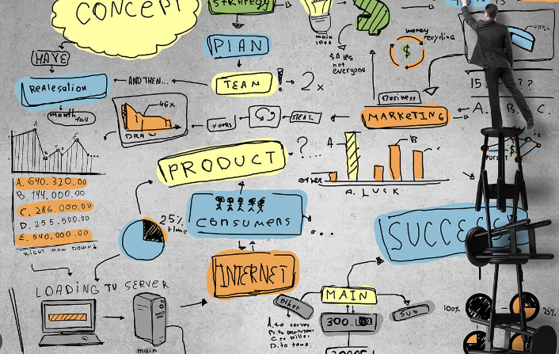
Hvorfor innovation på diplomingeniøruddannelsen?
Input fra DUU til arbejdsgruppen

Slide 17
Fremtidens universitetsuddannesler og undervisning
Studiechef Jørgen Jensen

Slide 18
Midtvejsevaluering af strategien
1
Transformativ digitalisering
Indfrier potentialer fra data, AI og digitalisering til at sikre optimal understøttelse og udvikling af uddannelse, forskning, innovation, rådgivning og universitetsdrift.
Fremtidens universitetsuddannelser og undervisning
At understøtte og videreudvikle DTU’s arbejde med at være på forkant ift. at udvikle fremtidens universitetsuddannelser og undervisning.
2
Livslang læring
Implementerer og videreudvikler DTU’s indsats indenfor livslang læring. En særlig indsats gøres ift. at bistå arbejdet med forhandling om og udvikling af nye erhvervskandidater.
3
DTU som et mønstereksempel for bæredygtighed
Placerer DTU som et mønstereksempel inden for bæredygtighed blandt verdens universiteter med udgangspunkt i en bred ESG-forståelse. Særlig stilling for DTU da ejer egne bygninger.
4
5
Excellent forskning og forskningsinfrastruktur
Sikre DTU’s stilling som Europa-førende inden for excellent forskning og innovation.

Slide 19
Hvor kommer vi fra …
DTU har digitale uddannelser; til alle der vil flytte sig fagligt uden at flytte sig fysisk (pt 2+)
Samme høje niveau, som DTU’s øvrige uddannelser er kendt for
Fuldtidsstudier (med masser at virtuelt gruppearbejde og både synkrone og asynkrone elementer)
DTU har lært meget af at digitalisere undervisning
Det primære er, at det kræver at underviserrollen gentænkes (didaktisk)
At der er en målgruppe (den er ofte lidt ældre, etableret i livet, ønsker fleksibilitet og vil ikke pendle fast eller bosætte sig i Lyngby)
DTU har en ambition om
At der skal være flere digitale elementer i alle uddannelser
Som et bidrag til at vi også i fremtiden er attraktivt som universitet

Slide 20
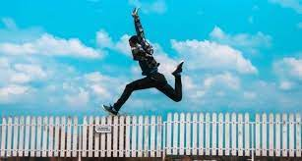
Hvad har vi lært - undervejs …
Arbejdet med fremtidens universitetsuddannelser og undervisning har fokus på, hvordan DTU bruger digitalisering (inkl. AI) som katalysator for at udvikle undervisning, pædagogik og didaktik i alle sine universitetsuddannelser.
Ambitionen er at fremme både læring og trivsel.

Slide 21
Fremtidens universitetsuddannelser: Aktiviteter i 2024
Flere digitale elementer i alle DTU’s uddannelser
Etablering af governancestruktur for at sikre, udvikling, drift og samspil omkring digitalisering af undervisning
Udbrede DTU’s erfaringer med at undervise digitalt for at imødekomme ambitionen om flere digitale elementer i DTU’s uddannelser
Sikre overblik over værktøjer (der er centralt finansieret og velegnet til at digitalisere undervisning)
Integreret i undervisernes DNA
Konceptualisere hvordan Learning Lab arbejder med, at underviserne på sigt integrerer flere digitale elementer i DTU’s uddannelser
Understøtte underviserne i at omfavne AI i undervisning og til eksamen
Udvikle nye læringsmål
En enabler for læring og trivsel
Løbende afprøve, hvordan digitalisering kan hjælpe underviserne til at have føling med de studerendes færdigheder (adaptiv læring)
Udvikling af campus, så det afspejler fremtidens læringsbehov og ønsket om mere fleksibilitet
Netværksdannelse (struktur) omkring en række piloter, hvor faglige miljøer undersøger tiltag om digitalisering af og i undervisningen

Slide 22
Hvad tænker CUU??
Hvad skal karakterisere DTU’s uddannelser i fremtiden?
Hvordan skal underviserrollen gentænkes?
Hvad er vigtigt at fastholde?
Hvordan skaber vi bedre trivsel?
Hvordan kommer DTU ud i landet … og ud i verden?

Slide 23
AI i undervisning og til eksamen DUU-møde 29. februar 2024 Lene Bisgaard, AUS

Slide 24
Kort om baggrunden
Sommer 2023: DTU’s ambition er at omfavne AI
Efterår 2023: AI-arbejdsgruppe under ledelse af ex-dekan Philip Binning udarbejdede notatet Digitalization and Artificial Intelligence (AI) in DTU’s education – a guide for DTU’s educators
Ovennævnte notat er første skridt Mange udeståender – hvad gør man som underviser?
Revitalisering af AI-arbejdsgruppen efter nytår
DTU kommunikerer udadtil og går foran. Indadtil har vi praktiske udfordringer
Vi åbner for brug af AI i undervisning og til eksaminer (dtu.dk)
DTU stiller kunstig intelligens til rådighed for studerende
Eksamen med åbent internet og kunstig intelligens (dtu.dk)
Notes:
Arbejdsgruppen bestod af: Philip Binnning (formand), Lars D. Christoffersen, Esben Thormann (DTU Kemi, ph.d.-skoleleder), Michael Deininger (DTU Construct, BSc-studieleder), Sarah Renée Ruepp (DTU Elektro, MSc-studieleder), Samuel Brüning, (DTU Eng.Tech., BEng-studieleder9, Vicky Johansen (AUS) og Nina Qvistgaard (LearningLab).

Slide 25
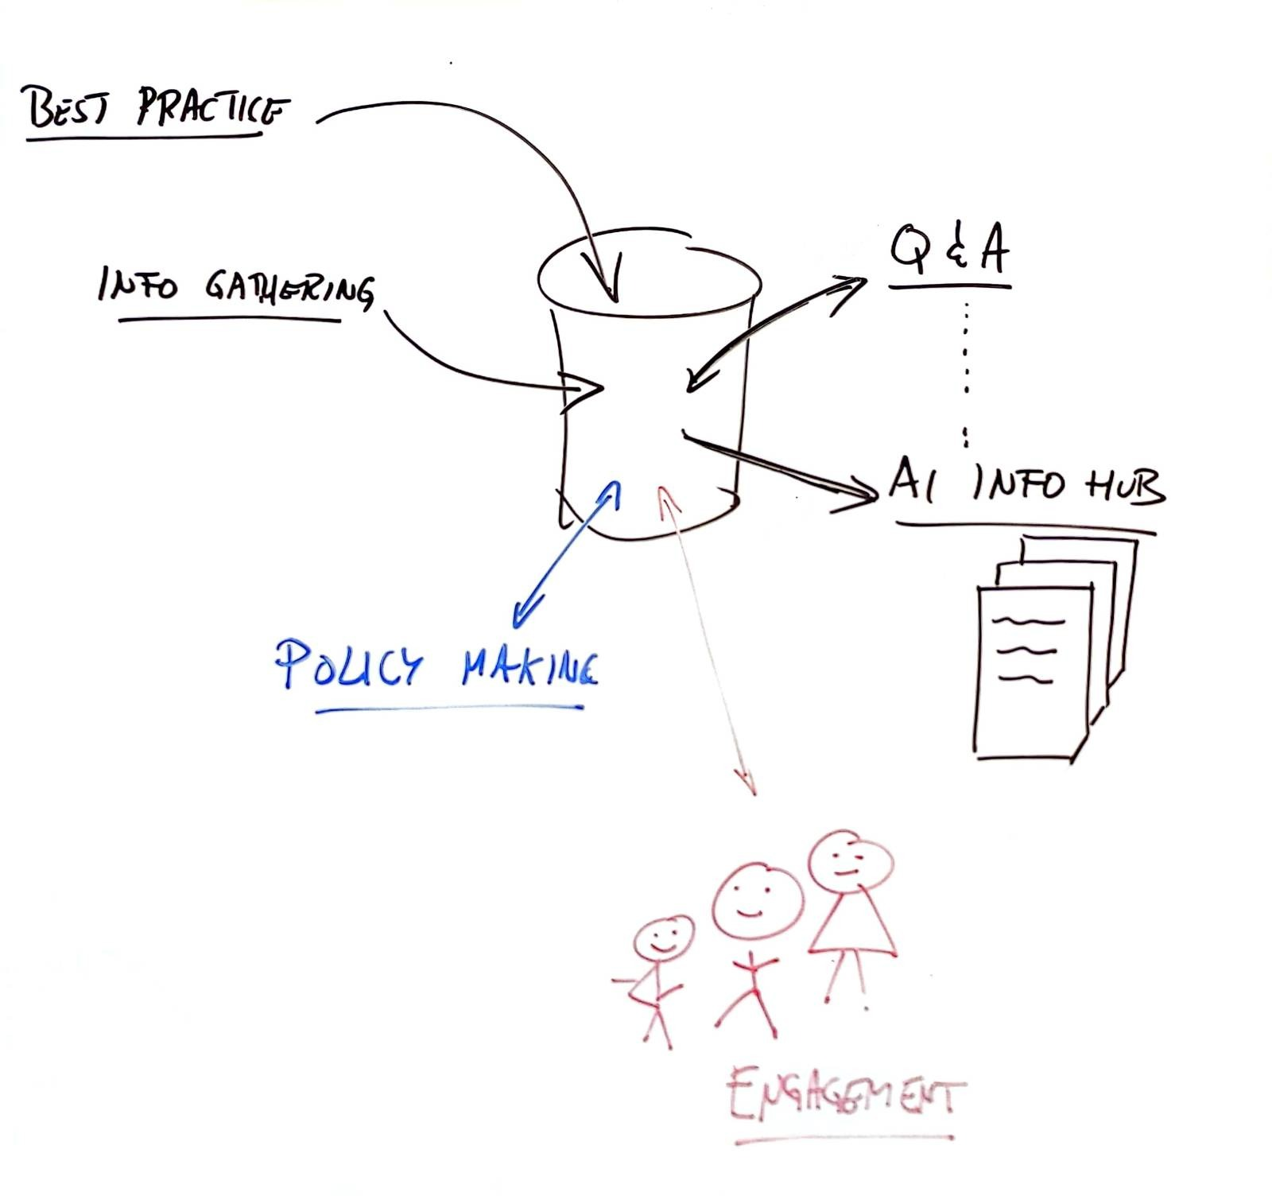
Sådan ser
AI-gruppen
sin opgave

Slide 26
AI-arbejdsgruppens formål og opgaver
Præmis for arbejdet
Mulighederne ved brug af generativ AI ændrer sig konstant, så opgavelisten er dynamisk
Vigtigste opgave lige nu
At komme med forslag til, hvordan DTU’s undervisere skal tilrettelægge undervisning og eksamen med brug af AI
At katalysere og rammesætte pilotforsøg med alternative undervisnings- og eksamensformer
At skabe et overblik over igangværende aktiviteter og forum/platform for erfarings- og videndeling
På længere sigt
At gentænke læringsmål og mål for læringsudbytte i lyset AI
At videreudvikle de ni digitale temaer og kompetence-elementer
At opdatere notatet om digitalisering og AI (og løbende versioner)
At være på videnmæssig forkant af udviklingen … og gøre DTU klar til at agere
Notes:
Læringsmål og læringsudbytte vil fremadrettet skulle afspejle en passende balance mellem tra, ditionel forståelse af forudsætningsviden og konceptuel forståelse/anvendelsesevne

Slide 27
AI-arbejdsgruppen kommer med eksempler
Brugen af AI kræver gentænkning af kursernes
- Læringsmål
- Undervisningsform
- Eksamensform
Løsningseksempler til inspiration på vej
- I alle tre kategorier: Med AI/med delvis AI/uden AI
- I (begyndelsen af) marts
- Offentliggøres på teaching.dtu.dk (forsøg med ny platform)
Notes:
Arbejdsgruppen bestod af: Philip Binnning (formand), Lars D. Christoffersen, Esben Thormann (DTU Kemi, ph.d.-skoleleder), Michael Deininger (DTU Construct, BSc-studieleder), Sarah Renée Ruepp (DTU Elektro, MSc-studieleder), Samuel Brüning, (DTU Eng.Tech., BEng-studieleder9, Vicky Johansen (AUS) og Nina Qvistgaard (LearningLab).

Slide 28
Et eksempel 02806 Social data analysis and visualization: Learning objectives
A student who has met the objectives of the course will be able to:
• Access and assess types of available on-line data for data visualization. AI Concern: No big concerns
Identify and use state-of-the-art tools to filter, clean, and organize large, complex datasets and argue why data integrity has not been violated. AI Concern: Mindlessly applying AI to solve the problem and not getting a sense of the underlying data
Apply statistical tools to evaluate data visualization methods for exploration of single variable data, including dot and jitter plots, histograms, kernel density estimates, distribution functions, and more. AI Concern: One concern is that the students don’t learn to properly. Apply the statistical tools (that they don’t understand) because the AI can solve the problems for them. The second one is that the AI can interpret the outputs for the students
Assess and apply data visualization methods for data exploration of multiple variable data, including estimating functional relationships (e.g. by smoothing noise, visualizing residuals, using log, semilog-plots, and simple regressions). AI Concern: That the AI could solve the “apply” part of the learning objective, thus causing the students to not learn the fundamental concepts
Use visualization techniques to evaluate and identify limitations of summary statistics, based e.g. on Simpson’s paradox, and Anscombe’s quartet. AI Concern: Not a big concern. Although the worst students could still use AI to solve the issues
Use basic principles of displaying visual information (e.g. Tufte’s six principles of graphical integrity) to create explanatory visualizations. AI Concern: No big concern. Although the worst students could still use AI to create Tufte graphics
Apply specialized visualization software (e.g. JavaScript’s D3 library or Python libraries) in order to build custom visualizations designed to explain insights from a dataset to an audience. AI Concern: Here AI could be used directly. But maybe it’s OK. Explain insights is
the important part here
Analyze cases of narrative data visualization to extract the underlying principles used to construct this type of visualization. AI Concern: No big concerns
Build a narrative data-visualization. AI Concern: No big concerns

Slide 29
Hvordan holder vi eksamen med AI?
Tre kategorier af kurser, der
i) Bruger generativ AI i undervisning og til eksamen ii) Gør brug af generativ AI i undervisningen, men ikke til eksamen iii) Gør ikke brug af generativ AI (hverken i undervisning eller til eksamen)
Hvordan holder vi eksamen i kurser, som ikke kan omfavne AI (Matematik 1, Statistik, Programmering …)
- Eksamen i beskyttet miljø (databarer, eksamenshaller)
- Pen og papir-eksamen
- Mundtlig eksamen (ikke mulig for de store kurser)
- Brug af lock-down-værktøj, der afskærmer den studerendes computer fra internettet
- Hotspots – centralt overblik
- Overvågningsværktøjer
Fordele / ulemper ? Hvad tænker I?
Notes:
Arbejdsgruppen bestod af: Philip Binnning (formand), Lars D. Christoffersen, Esben Thormann (DTU Kemi, ph.d.-skoleleder), Michael Deininger (DTU Construct, BSc-studieleder), Sarah Renée Ruepp (DTU Elektro, MSc-studieleder), Samuel Brüning, (DTU Eng.Tech., BEng-studieleder9, Vicky Johansen (AUS) og Nina Qvistgaard (LearningLab).

Slide 30
Kommentarer fra MSc-studieledermøde 20/2
Stort ønske, at erfaringerne med at arbejde med AI bliver delt – både gode og mindre gode erfaringer, også gerne fra andre universiteter
Skal der være et selvstændigt kursus i AI ?... selv om det vil forældes hurtigt
Vigtigt, at de studerende deklarerer deres “produkter” (referencer)
Vigtigt, at de studerende lærer, hvornår det giver mening at anvende AI, og hvilke opgaver det ikke egner sig
DTU bør være banebrydende, men det kræver ressourcer
Notes:
Arbejdsgruppen bestod af: Philip Binnning (formand), Lars D. Christoffersen, Esben Thormann (DTU Kemi, ph.d.-skoleleder), Michael Deininger (DTU Construct, BSc-studieleder), Sarah Renée Ruepp (DTU Elektro, MSc-studieleder), Samuel Brüning, (DTU Eng.Tech., BEng-studieleder9, Vicky Johansen (AUS) og Nina Qvistgaard (LearningLab).

Slide 31
DTU’s arbejdsgruppe om AI
Per Bækgaard, MSc-studieleder, forperson (DTU Compute)
Lars Kai Hansen, professor (DTU Compute)
Samuel Breuning Larsen, studieleder (DTU Engineering Technology)
Sara Renée Ruepp, MSc-studieleder (DTU Elektro)
Michael Deininger, BSc-studieleder (DTU Construct)
Esben Thormann, ph.d.skoleleder (DTU Kemi)
Natasha Hougaard, studerende, tidligere PF-forperson
Johnny Carlsson, teamleder (DTU AIT)
Jens Duus, prodekan for uddannelse og leder af DTU LearningLab
Lars Christoffersen, dekan for uddannelse
Vicky Johansen (AUS)
Nina Fog, programleder for D.T.U.(HR)
Lene Bisgaard (AUS) (sekretariatsbetjening)
Notes:
Ad bullet 1) Behovet er akut, fordi planlægning af undervisning og eksamen S2024 er i gang

Slide 32
Fri adgang til Microsofts Copilot
CUU 28. Februar 2024 DTU

Slide 33
Fri og beskyttet adgang til Microsofts Copilot
Adgang - hvordan?
Hvis du benytter Edge-browser er Copilot indbygget: Ikon i højre hjørne fører direkte over i Copilot
Du kan også skrive copilot.microsoft.com i din browser og logge på DTU i øverste højre hjørne
Beskyttelse
Hvis du benytter Microsofts Copilot med dit DTU-login er dine data beskyttet, dvs.
Dine data, herunder din prompt/spørgsmål til Microsofts Copilot indgår ikke i modellens træningsdata og kan derfor ikke dukke op i svar til andre brugere
De data, som du oplyser via din prompt/spørgsmål gemmes ikke
Den AI-model, som vi har adgang til via Microsofts Copilot, ligger på Datacentre inden for EU, så GDPR-reglerne overholdes.
CUU 28. Februar 2024 DTU
Notes:
Ad bullet 1) Behovet er akut, fordi planlægning af undervisning og eksamen S2024 er i gang

Slide 34
CUU 28. Februar 2024 DTU

Slide 35
Studiemeddelelse s1885 (om eksamen E2023)
HUSK
Du altid tydeligt skal anføre, hvis noget i din aflevering ikke er dit eget produkt. Gør du ikke det, betragtes det som eksamensnyd, jf. DTU’s æreskodeks og reglerne for kildeangivelser ved brug af generativ AI
Generativ AI kan generere output, som er unøjagtigt eller forkert. Generativ AI er kun et hjælpemiddel. Du er selv garant for kvaliteten i dit arbejde og for, at det, du afleverer, er korrekt
AI-generet output kan indeholde materiale med copyright, uden at det fremgår. Det er dit ansvar at sikre, at du ikke overtræder ophavsrettigheder
Generativ AI kan være biased og trænet ud fra særlige holdninger. Du skal derfor altid forholde dig kritisk til dens output
Generativ AI genbruger den information, som du føder ind. Derfor skal du undgå at afgive følsomme oplysninger
’Alle hjælpemidler, dog ikke internetadgang’ til eksamen betyder, at du ikke må anvende generativ AI
CUU 28. Februar 2024 DTU

Slide 36
Meddelelser
29. feb. 2024 DTU

Slide 37
Eventuelt
29. feb. 2024 DTU

